Slide 1



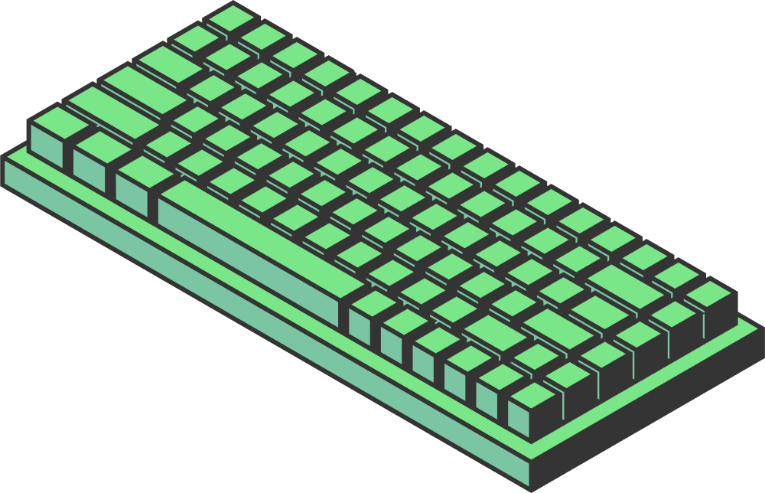
REFATORAÇÃO DE CÓDIGO
BOAS PRÁTICAS DO CLEAN CODE
Page 01

Slide 2




INTRODUÇÃO AO PROJETO
  Refatoração do código legado GildedRose-Refactoring-Kata
  Problema inicial: Código confuso, com regras misturadas e difícil de entender.
  Objetivo: aplicar Clean Code, SOLID, DRY, KISS, YAGNI, melhorar legibilidade e facilitar manutenção.
Page 02

Slide 3
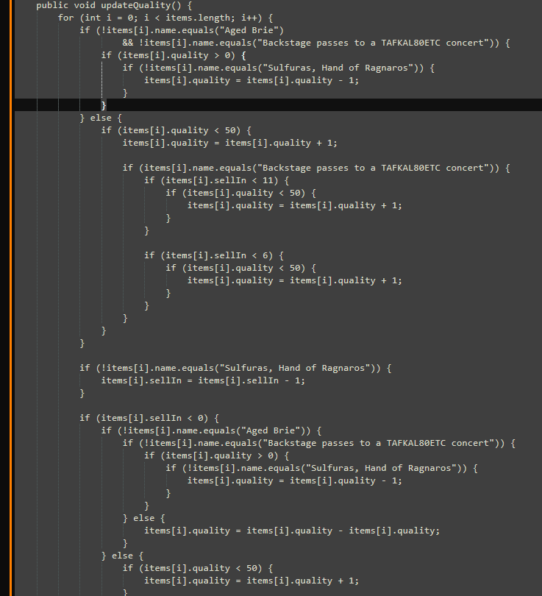
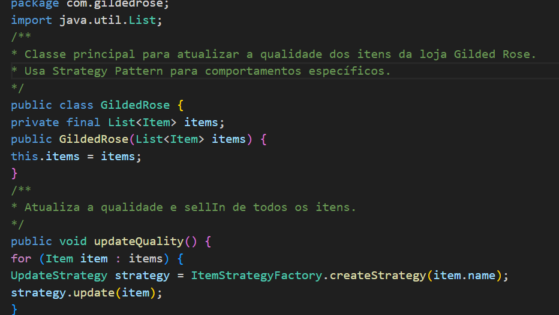
PRINCIPAIS
PROBLEMAS ENCONTRADOS
  Métodos com lógica condicional extensa
  Nomes e responsabilidades pouco explícitos
  Coesão de classe e acoplamento elevado
Depois
Page 03
Antes

Slide 4


SOLUÇÕES IMPLEMENTADAS
  Transformação para arquitetura orientada a objetos.
  Strategy para separar comportamentos
(NormalItemStrategy para itens comuns) e Factory para criar regras
  Classes pequenas e responsáveis, eliminando repetições.
  JUnit para verificar se tudo funciona
Page 04

Slide 5





TRABALHO EM GRUPO E
EXPERIÊNCIA
  Divisão de responsabilidades facilitou a evolução do código.
  Análise conjunta dos code smells e decisões de refatoração.
  Aprendizado prático sobre Git, organização de commits e versionamento real.
  Ajustes em conjunto após erros nos primeiros testes unitários.
  Git para rastrear alterações, permitindo voltar versões e trabalhar simultaneamente sem conflitos.
Page 05

Slide 6
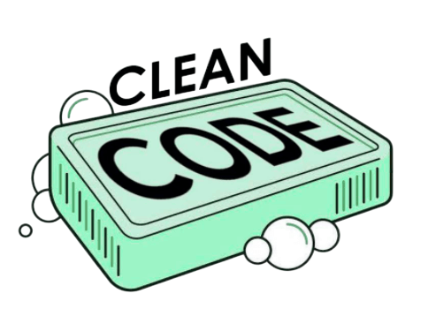


IMPORTÂNCIA DO CLEAN CODE
  Clean Code torna o código mais legível, modular e sustentável.
  Facilita a manutenção, reduz bugs e evita acúmulo de débito técnico.
  No Gilded Rose, Clean Code transformou um código complexo e rígido em uma solução testável, extensível e profissional.
  Essencial para equipes, projetos reais e desenvolvimento de longo prazo.
Page 06

